Slide 1
Megahack 2.0
Muito prazer somos o time 30 - desafio Globo.
Cauê Buck, Fernando Ferreira, Jorge Eugenio, Pedro Ferreira e Victor Baptista.

Slide 2
Muitos serviços, muito conteúdo, mas como organizar a entrega e facilitar o acesso?

Slide 3

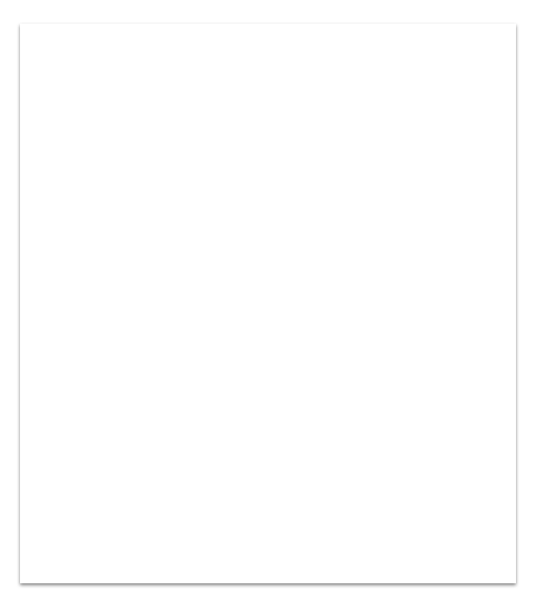
1. Human centered design
Com uma abordagem centrada no usuário procuramos verdadeiramente entender quais as maiores necessidades e dificuldades.
Diversidade canais Em nossa pesquisa percebemos que a quantidade de aplicativos era algo prejudicial
Apenas informações importantes Apesar de nossa amostragem não ser tão abrangente, foi apontado por muitos entrevistados que a quantidade de informação apresentada muitas vezes os confundem.

Slide 4
Para tangibilizar nossa solução, procuramos focar em duas personas que construímos.

Slide 5
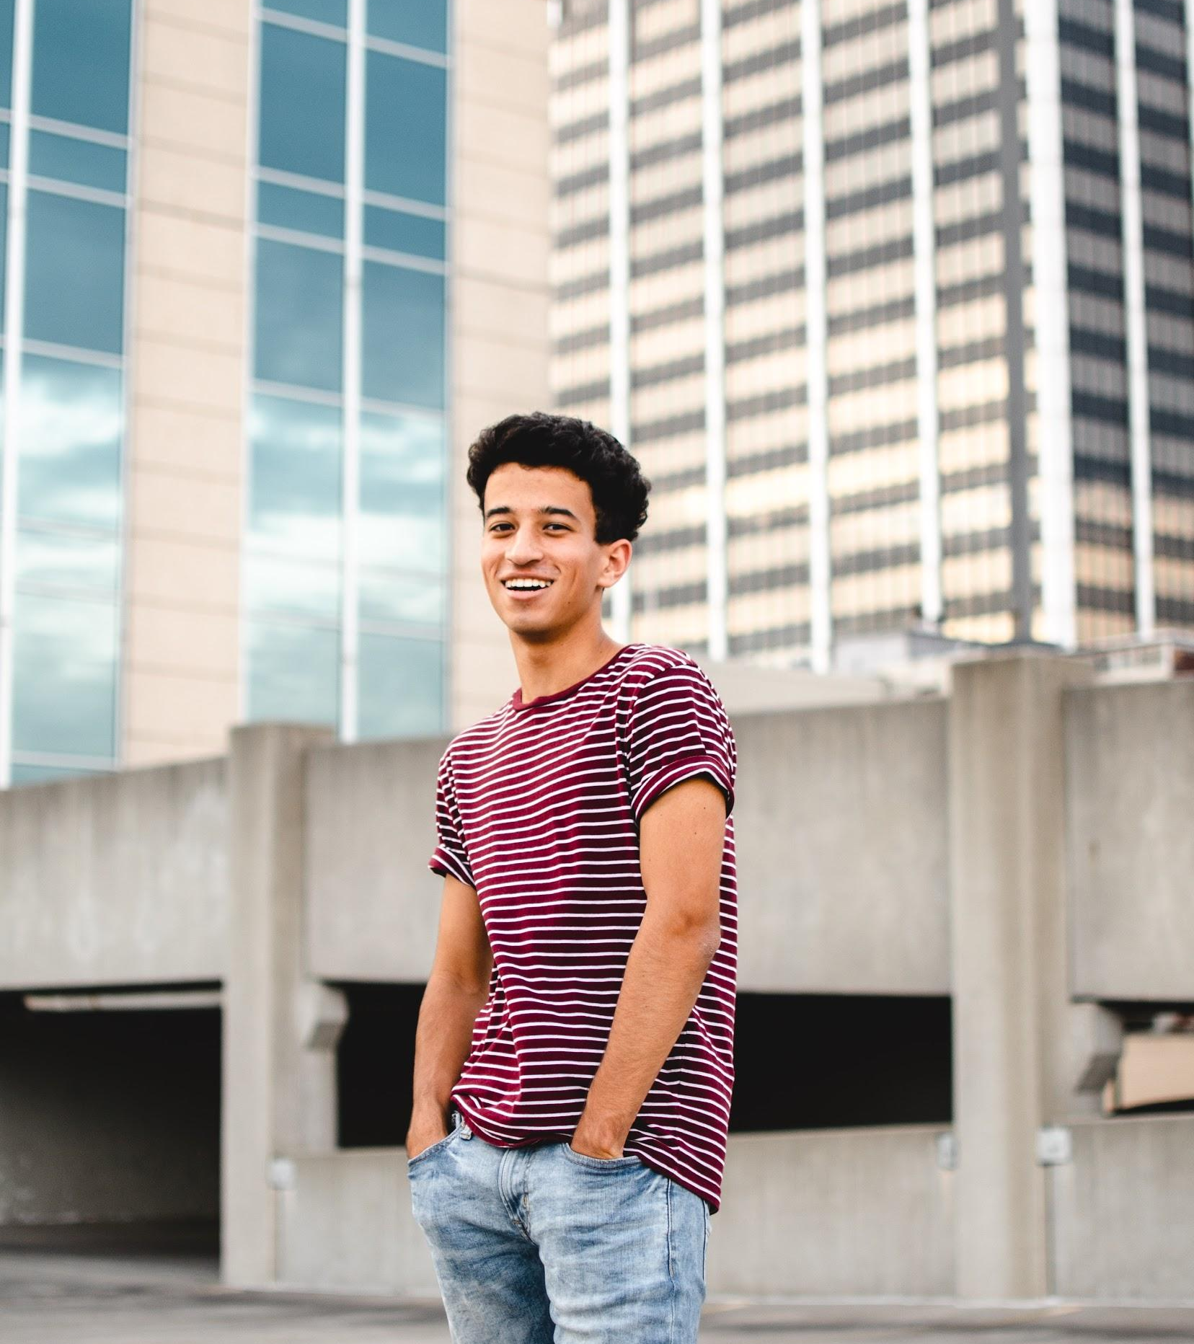
Este é o Alex.
Recentemente, conseguiu uma vaga como estagiário em uma grande cidade.
Ele adora jogar futebol, mas anda praticando pouco devido ao pouco tempo disponível que é dividido entre trabalho e estudos. Aproveita para se informar durante o deslocamento e por ter acompanhado sua mãe a vida toda, adora uma novela.

Slide 6
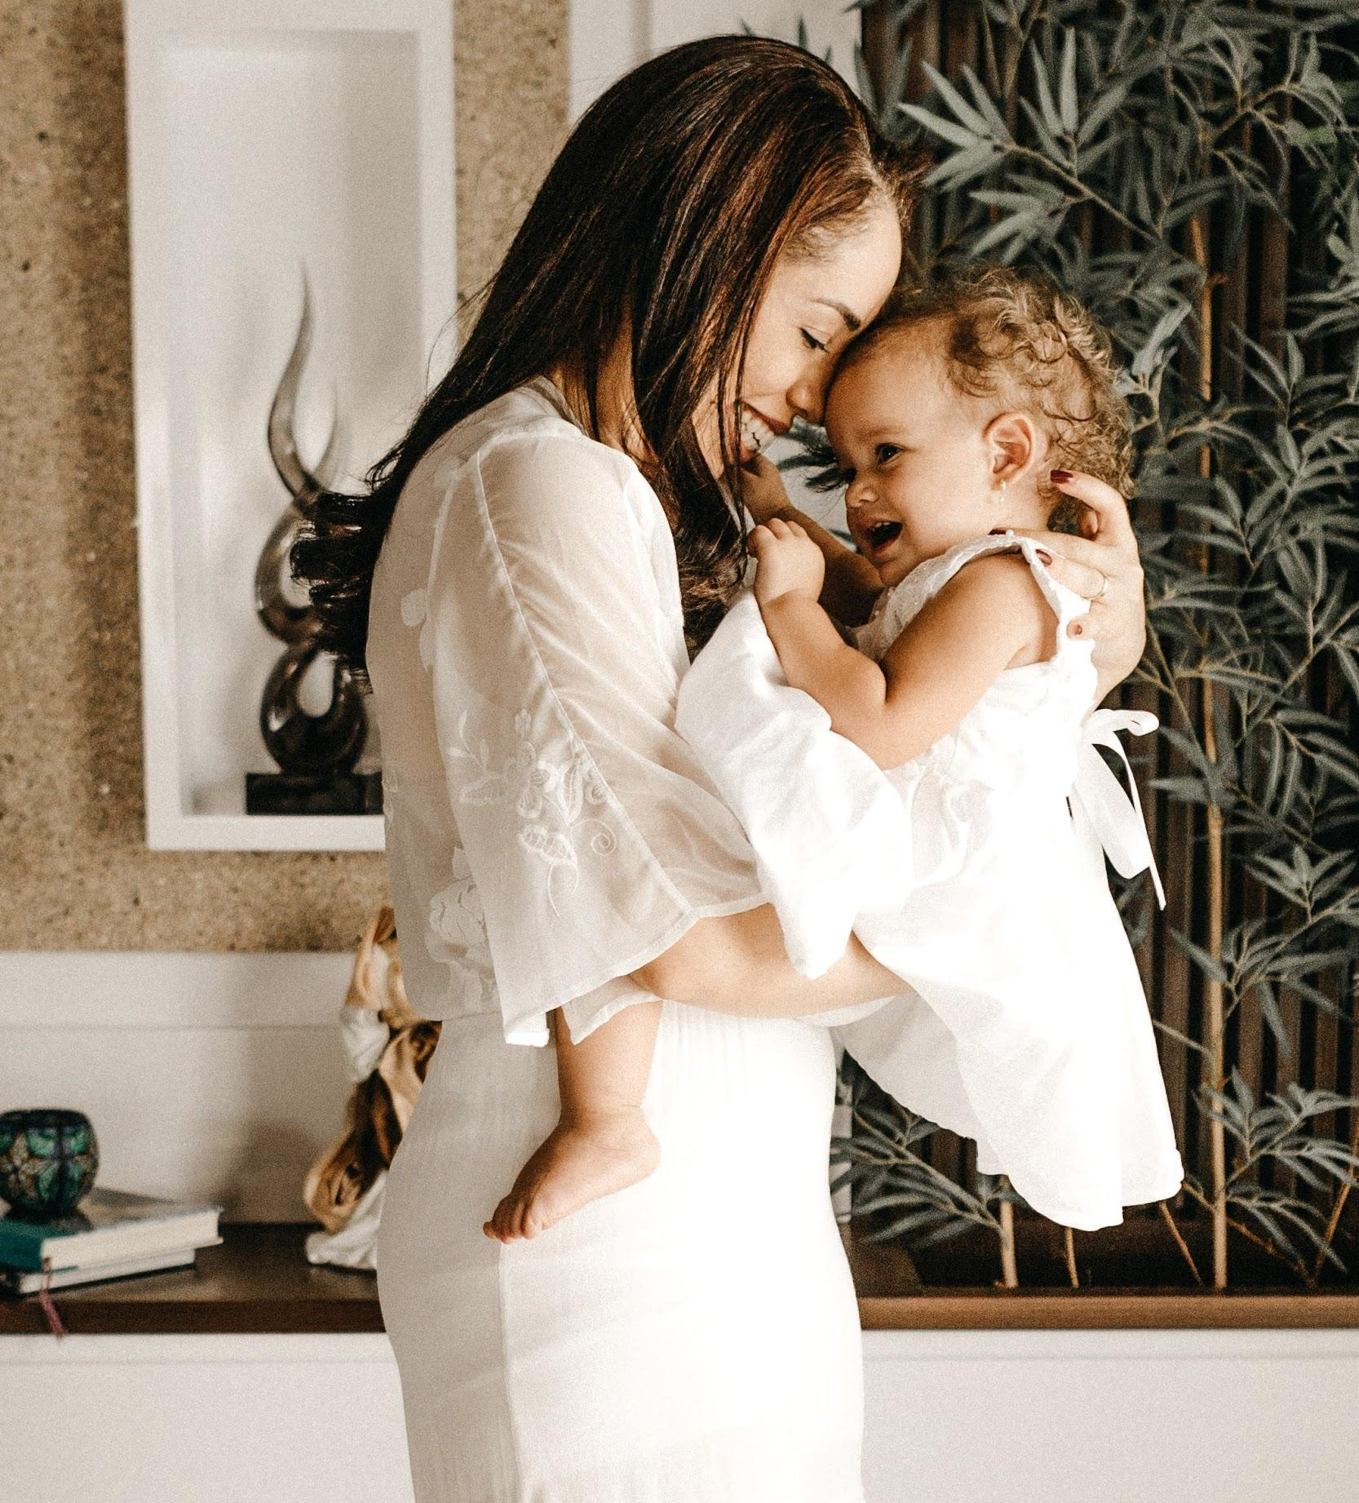
Esta é a Marcela.
A quase um ano se tornou mãe da Priscila.
Hoje, divide uma rotina entre o trabalho como advogada e sua família. É fã de séries e gosta acompanhar diariamente tudo o que acontece no mundo e no brasil, seja referente a economia, política ou novidades sobres seus artistas preferidos.

Slide 7
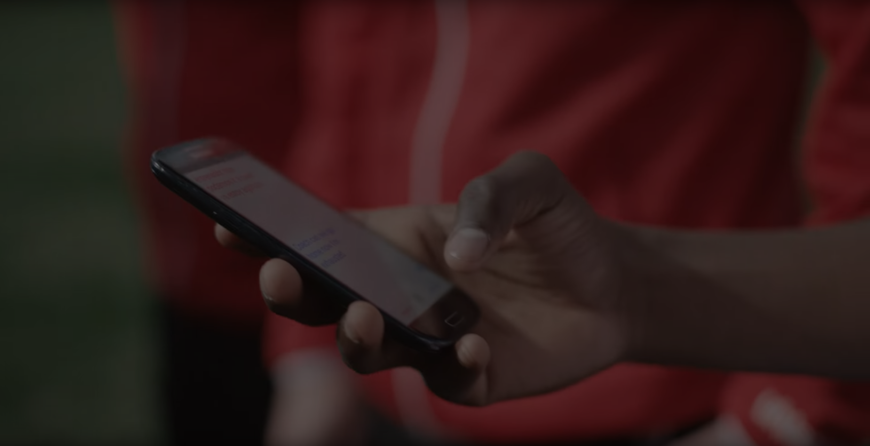
Alex e Marcela enfrentam um problema em comum, pouco tempo para se informar sobre notícias e entretenimento.

Slide 8
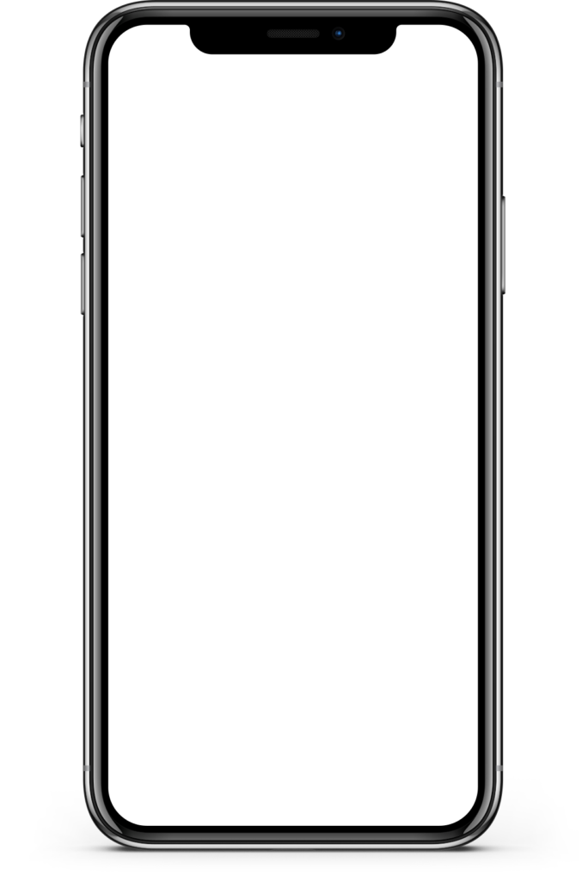
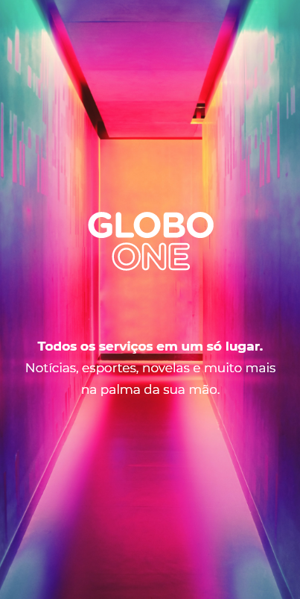
Por isso,
criamos o
GLOBO ONE.
A melhor oferta de conteúdo e interatividade na palma da sua mão.

Slide 9
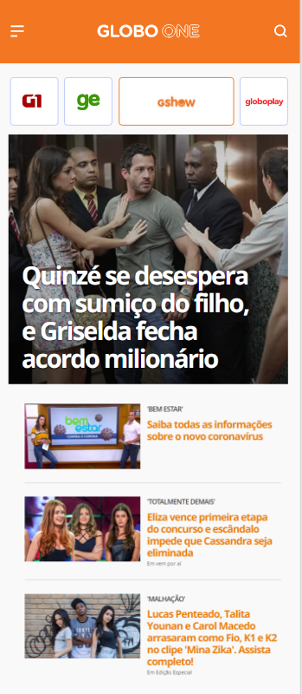
Mas o que é?
É uma aplicação construída com o objetivo de unificar os conteúdos ofertados pelas plataformas Globo.
A necessidade de se ter um aplicativo para cada plataforma globo, desestimula o usuário na utilização, levando-os assim ao website. Porém, com o crescente aumento no número de celulares, o projeto visa oferecer a mesma interatividade, com conteúdo personalizado aos usuários em um único aplicativo, onde poderá realizar a navegação, visualizar todos os conteúdos de sua preferência, em um único lugar.

Slide 10
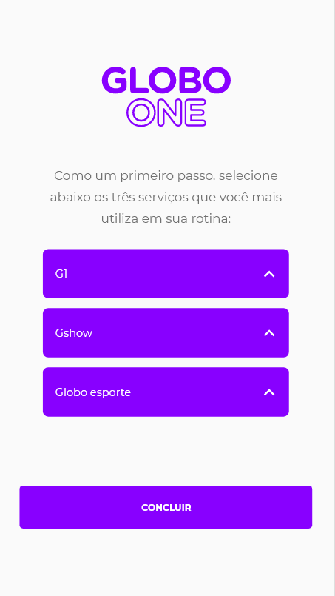
Como funciona?
A utilização de uma inteligência artificial na aplicação, vem como grande diferencial, onde o usuário informará ao aplicativo qual a preferência de exibição.
Uma vez o processo concluído, utilizando de uma inteligência artificial, o aplicativo aprenderá durante o uso, às preferências de exibição de conteúdo, proporcionando uma experiência incrível ao usuário.

Slide 11
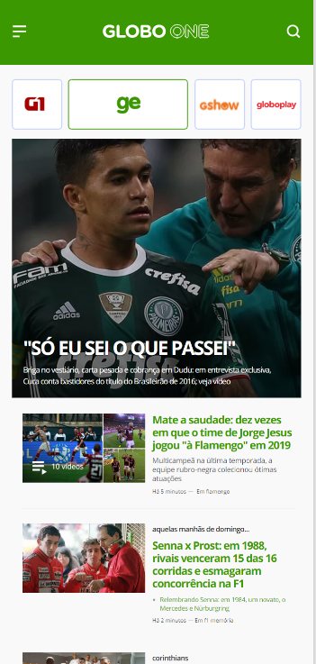
Próximo e útil.
A necessidade de oferecer ao usuário a segurança e confiabilidade no aplicativo, nos remete a utilização de um layout fluído com tecnologia robusta, atendendo aos padrões de usabilidade e interface.
_
Sendo assim, a personalização da experiência do usuário é um diferencial na aplicação, tornando-se individual, facilitando desta maneira, a obtenção de dados para ofertas de conteúdos, elevando assim os planos de assinaturas mensais.

Slide 12
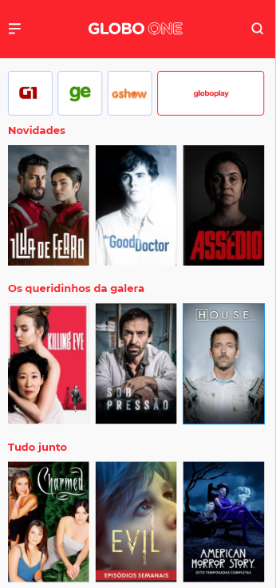
Como é realizada a navegação ?
O usuário navegará livremente entre as plataformas, vendo seus conteúdos livremente em uma única plataforma.
Com isso, a aplicação se encarregará da exibição dos conteúdos na ordem que o usuário decidir.

Slide 13
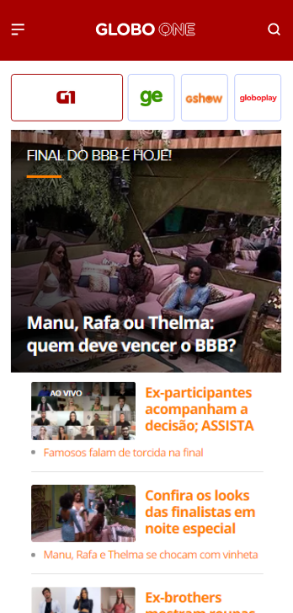
Ao mesmo tempo onde poderá estar pesquisando uma série no Globoplay, caso deseje, poderá ir diretamente ao G1, GloboEsporte ou qualquer outra aplicação Globo com apenas um clique.
O projeto GLOBO ONE visa a interatividade e a subsequente captação de novos usuários, estimulando cada vez mais que seus usuários sintam-se à vontade com sua plataforma.

Slide 14
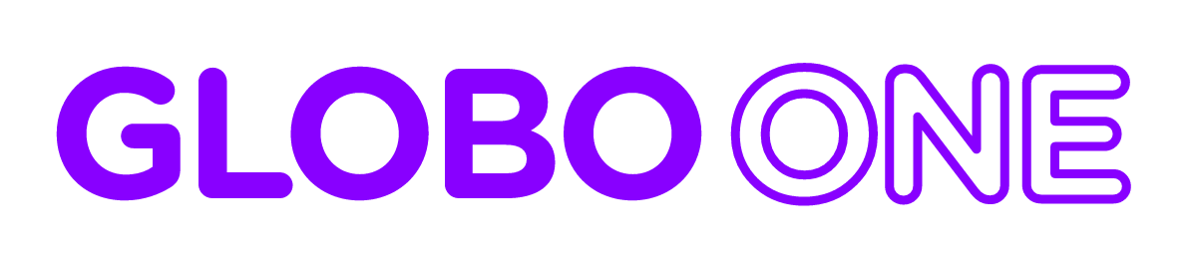
Obrigado!
Time 30 - desafio Globo
Cauê Buck, Fernando Ferreira, Jorge Eugenio, Pedro Ferreira e Victor Baptista.

